Slide 1
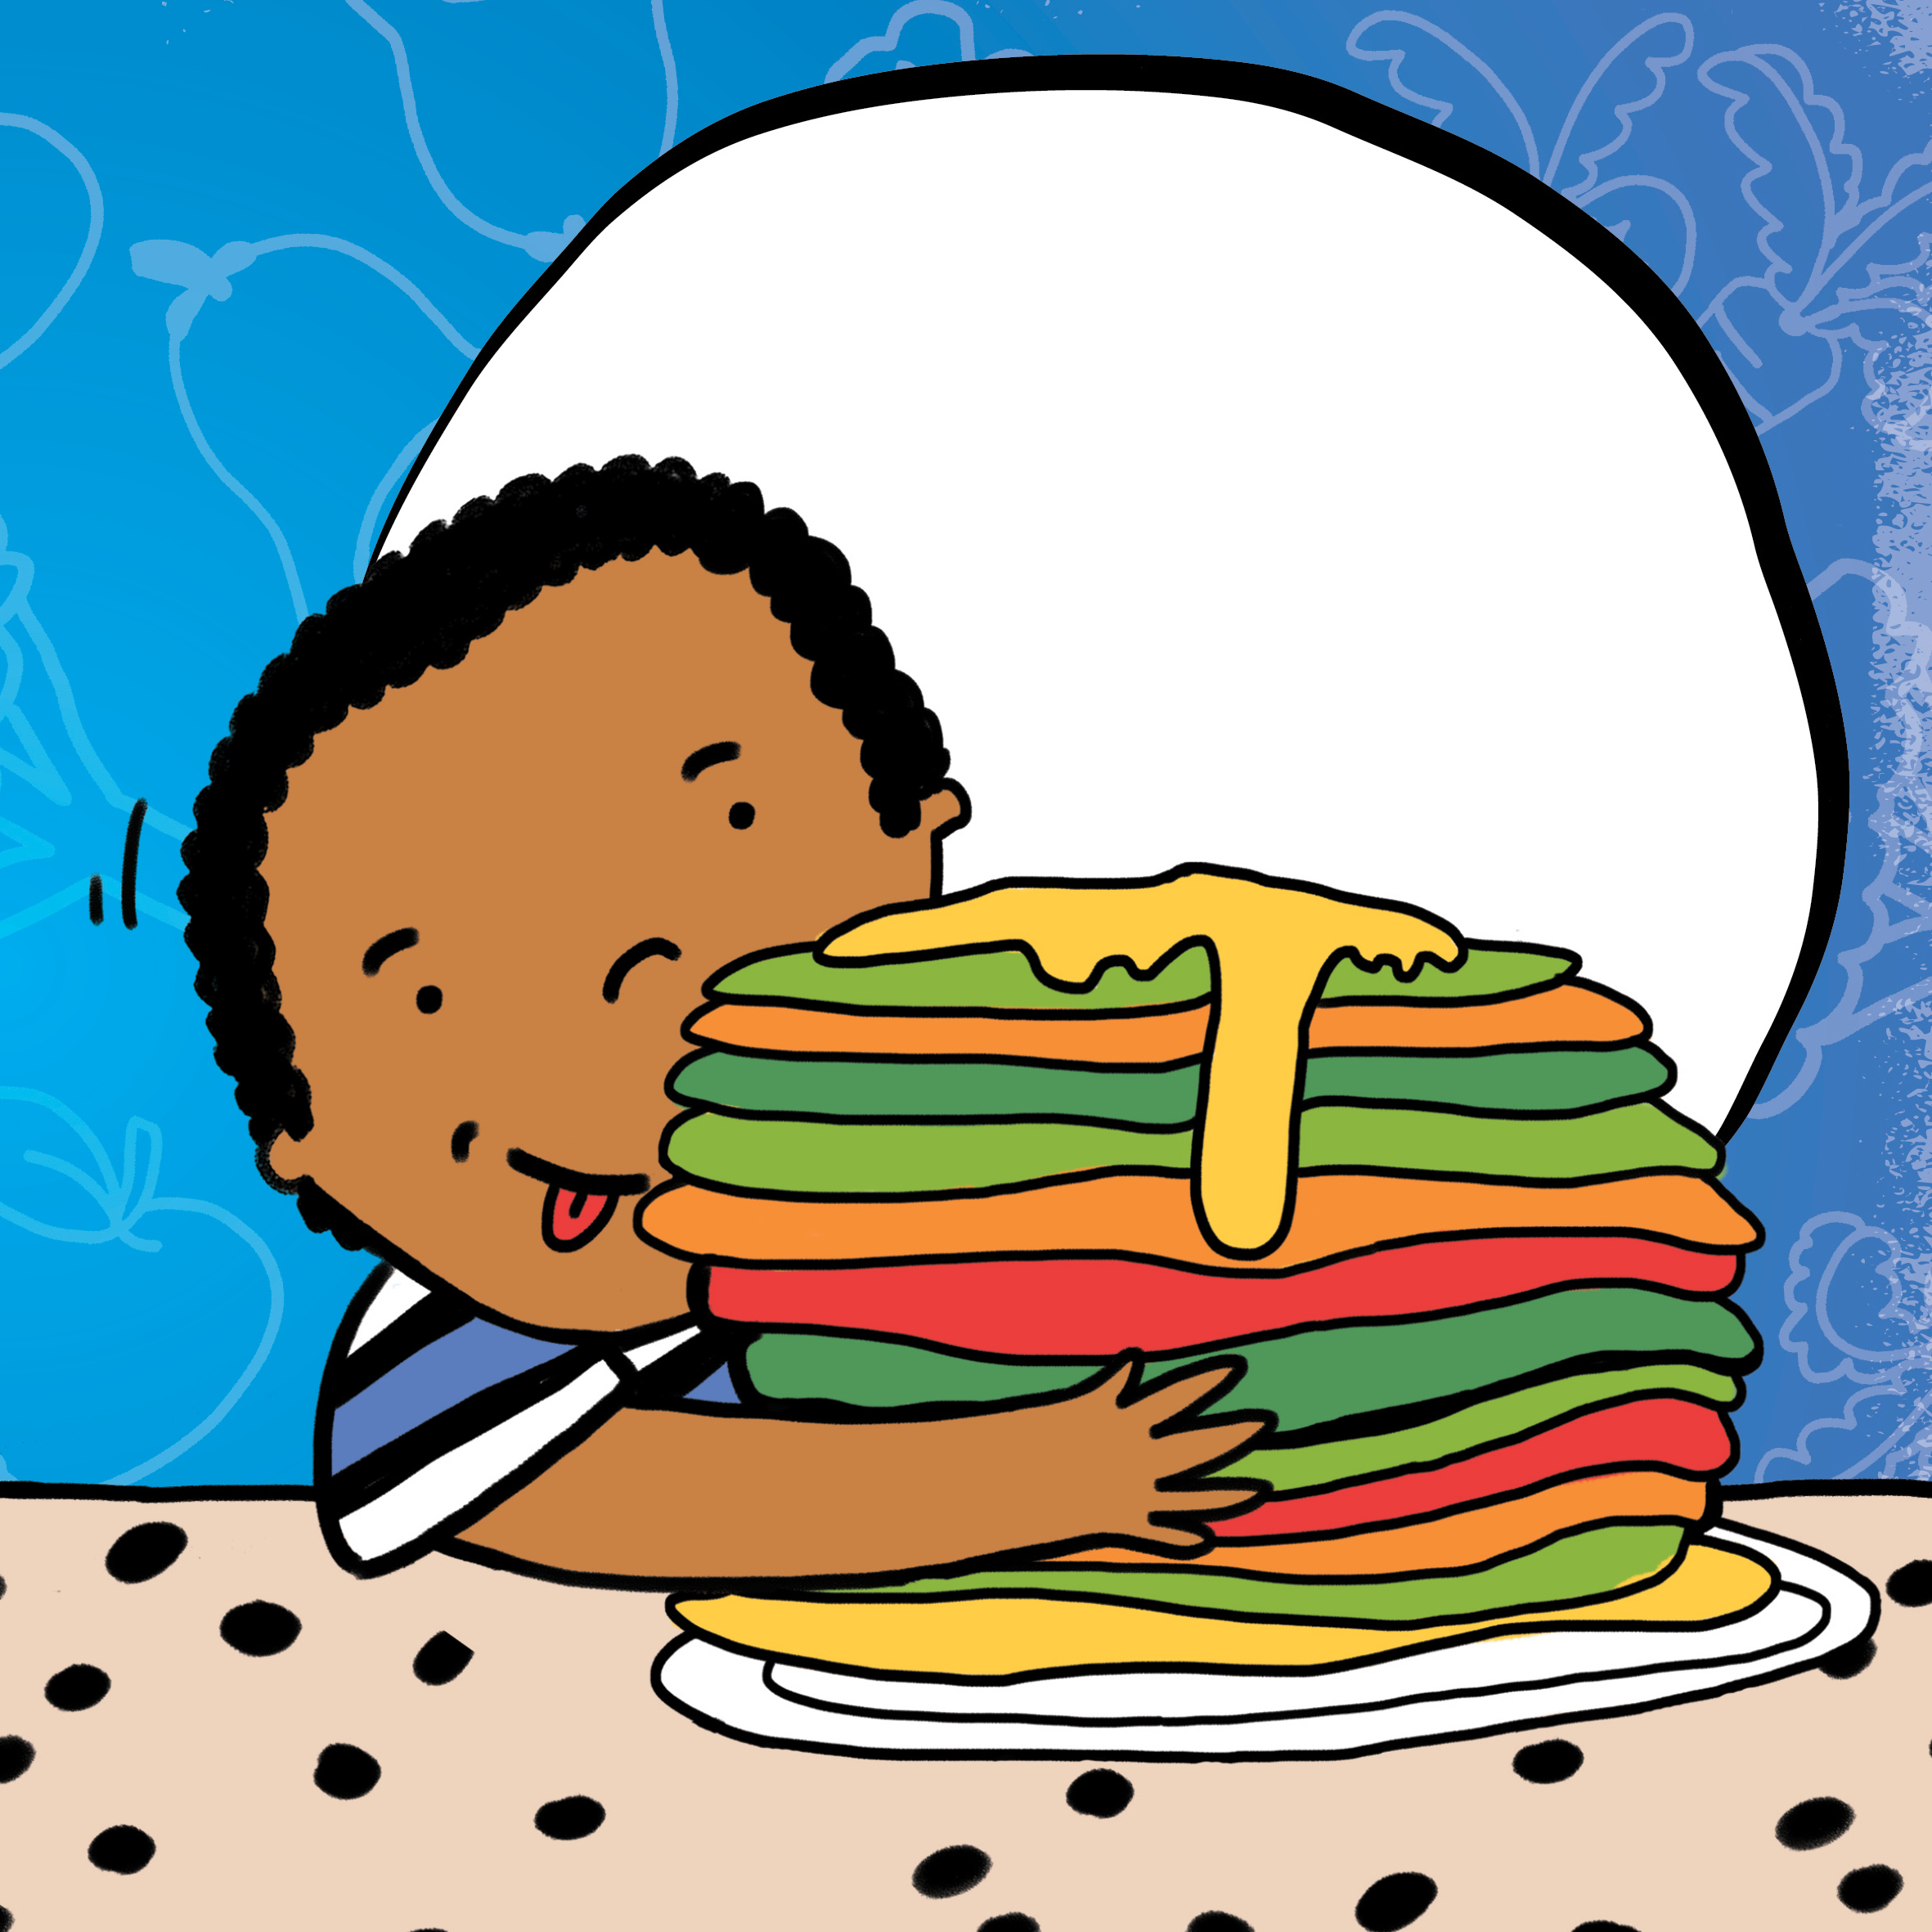
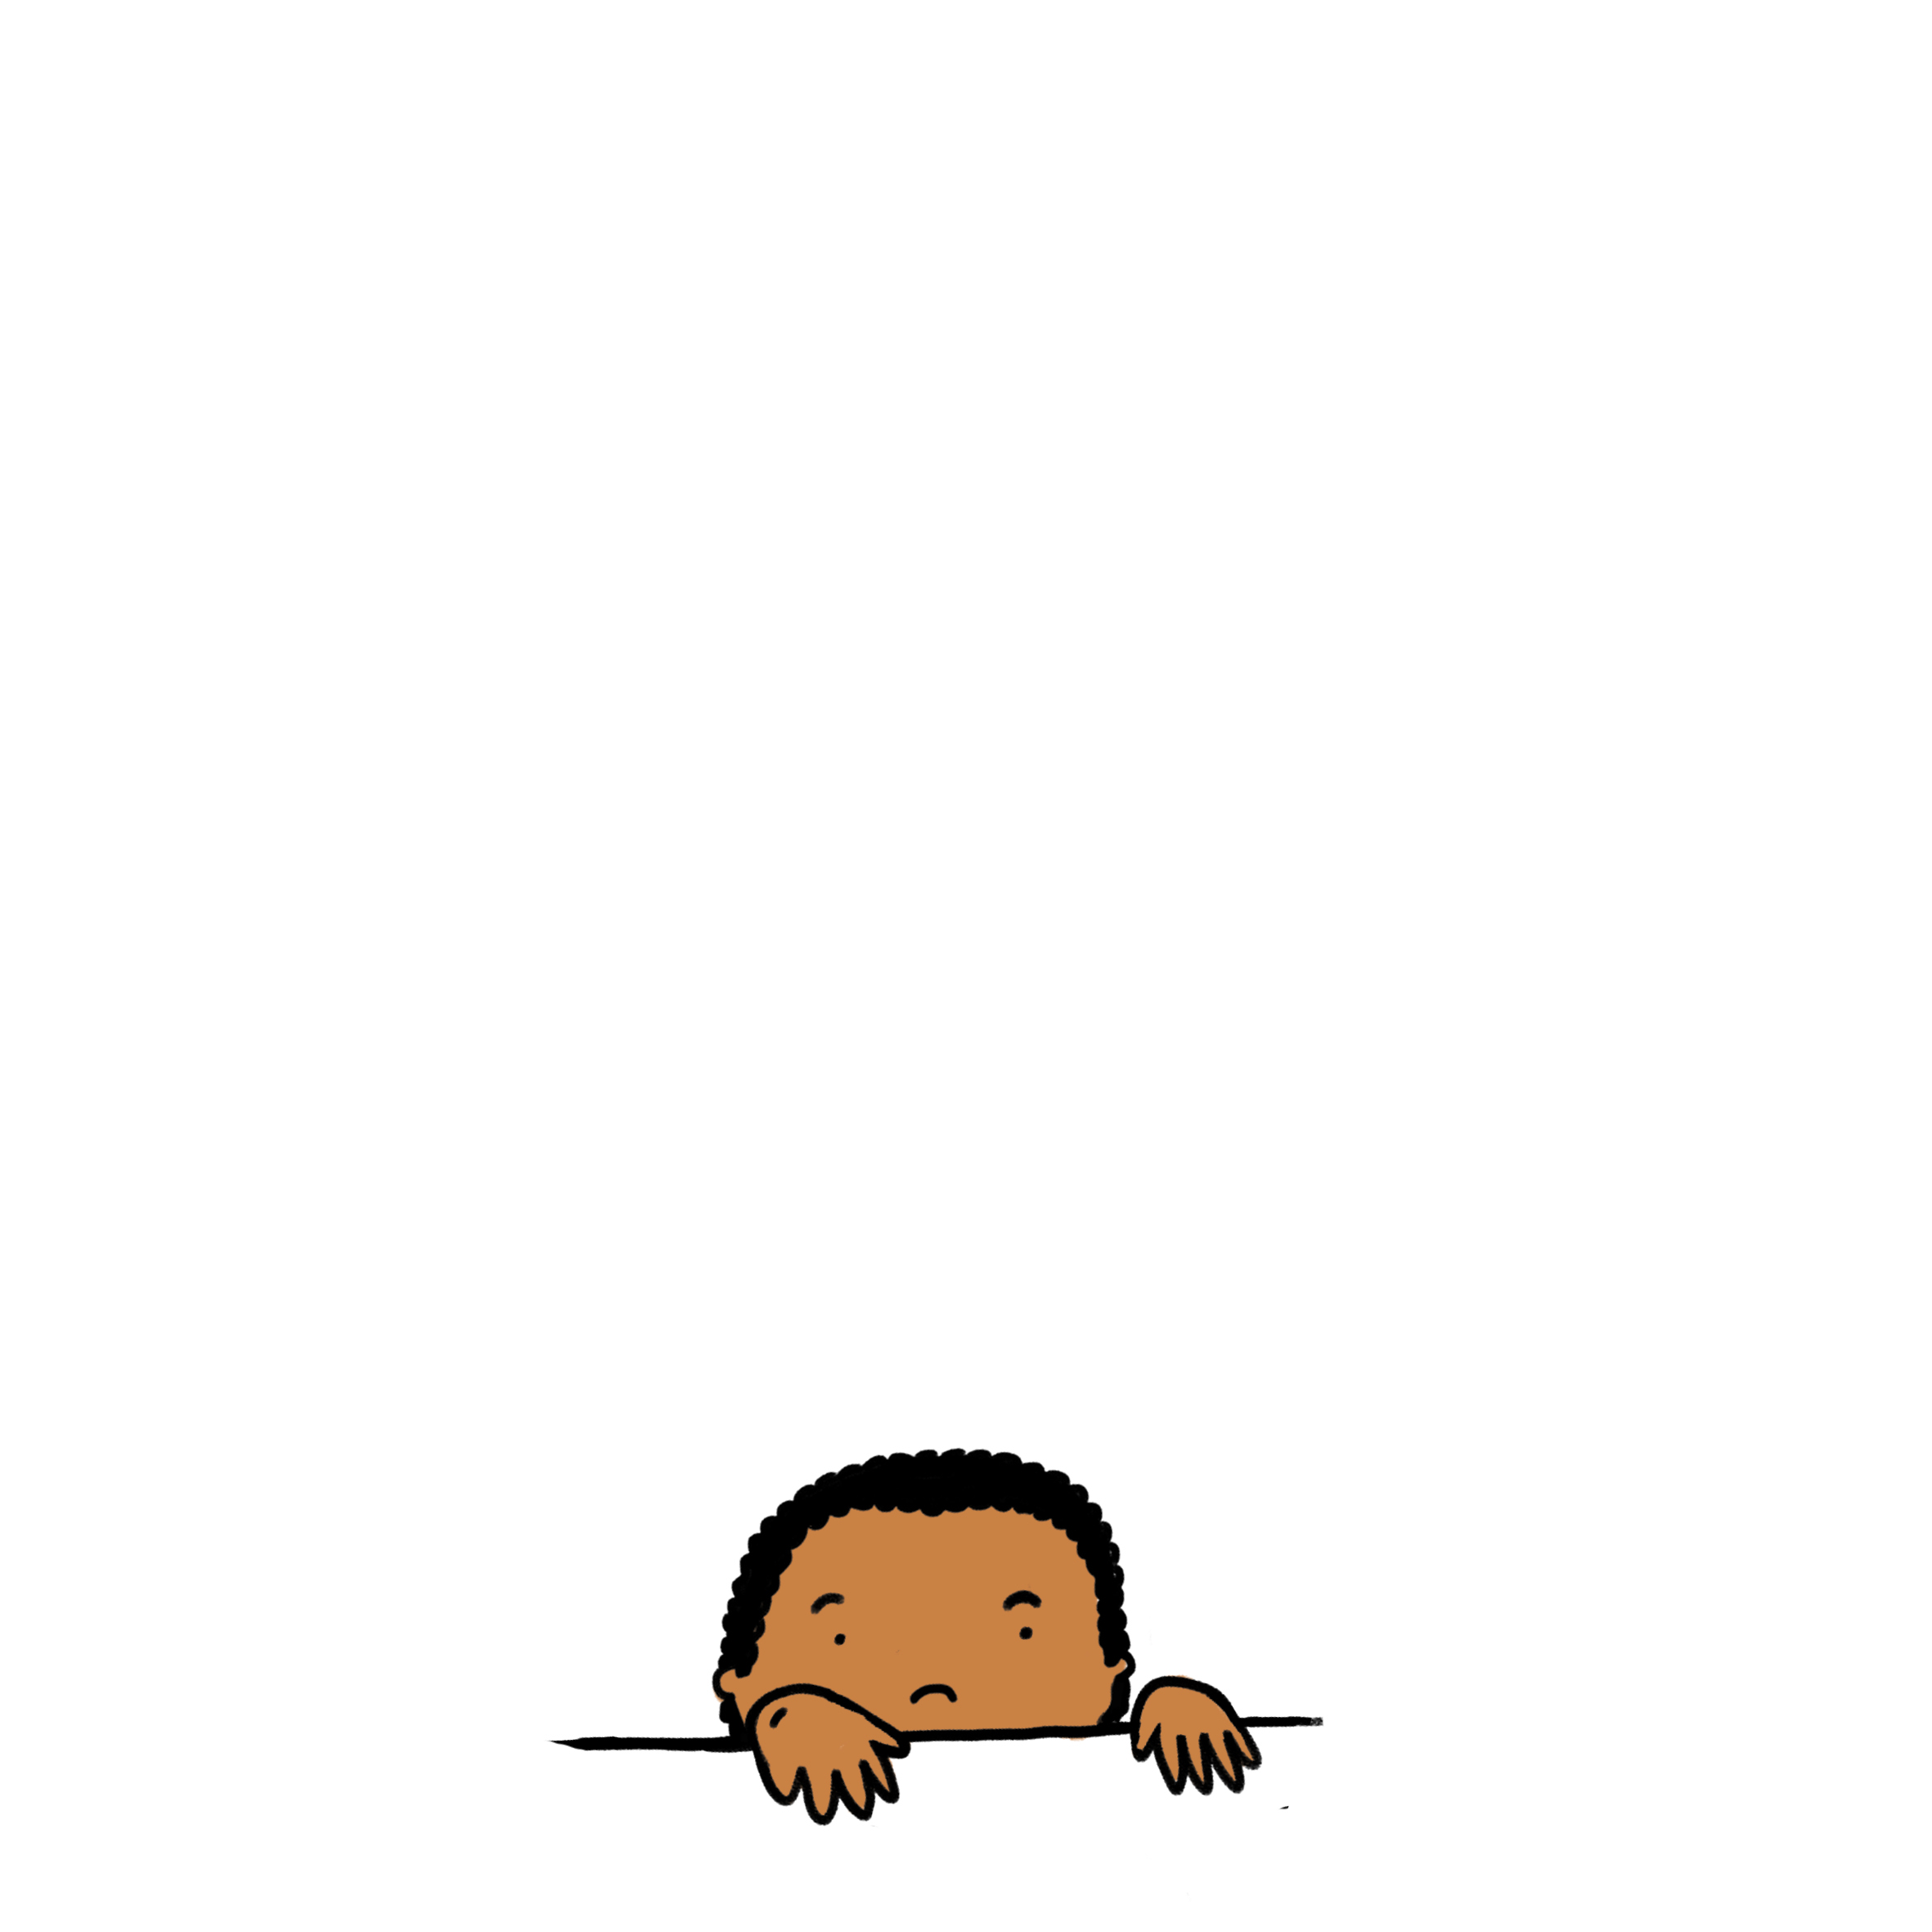
只吃烙饼的男孩
Ulrike Marais
Kristen Dembaremba
Nadene Kriel

Slide 2
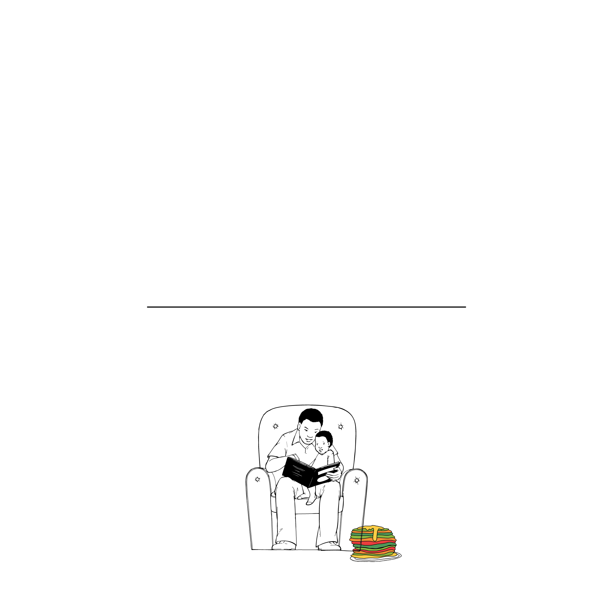
只吃烙饼的男孩
这本书属于

Slide 3
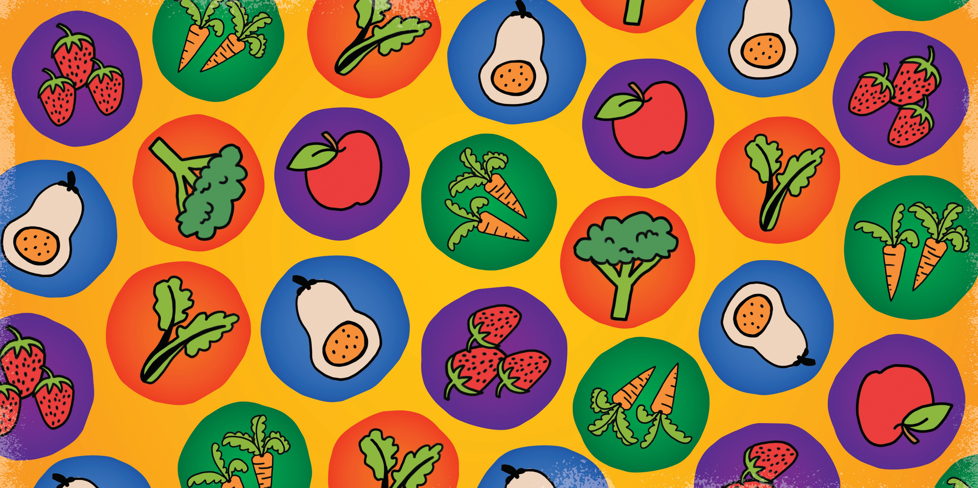

Slide 4
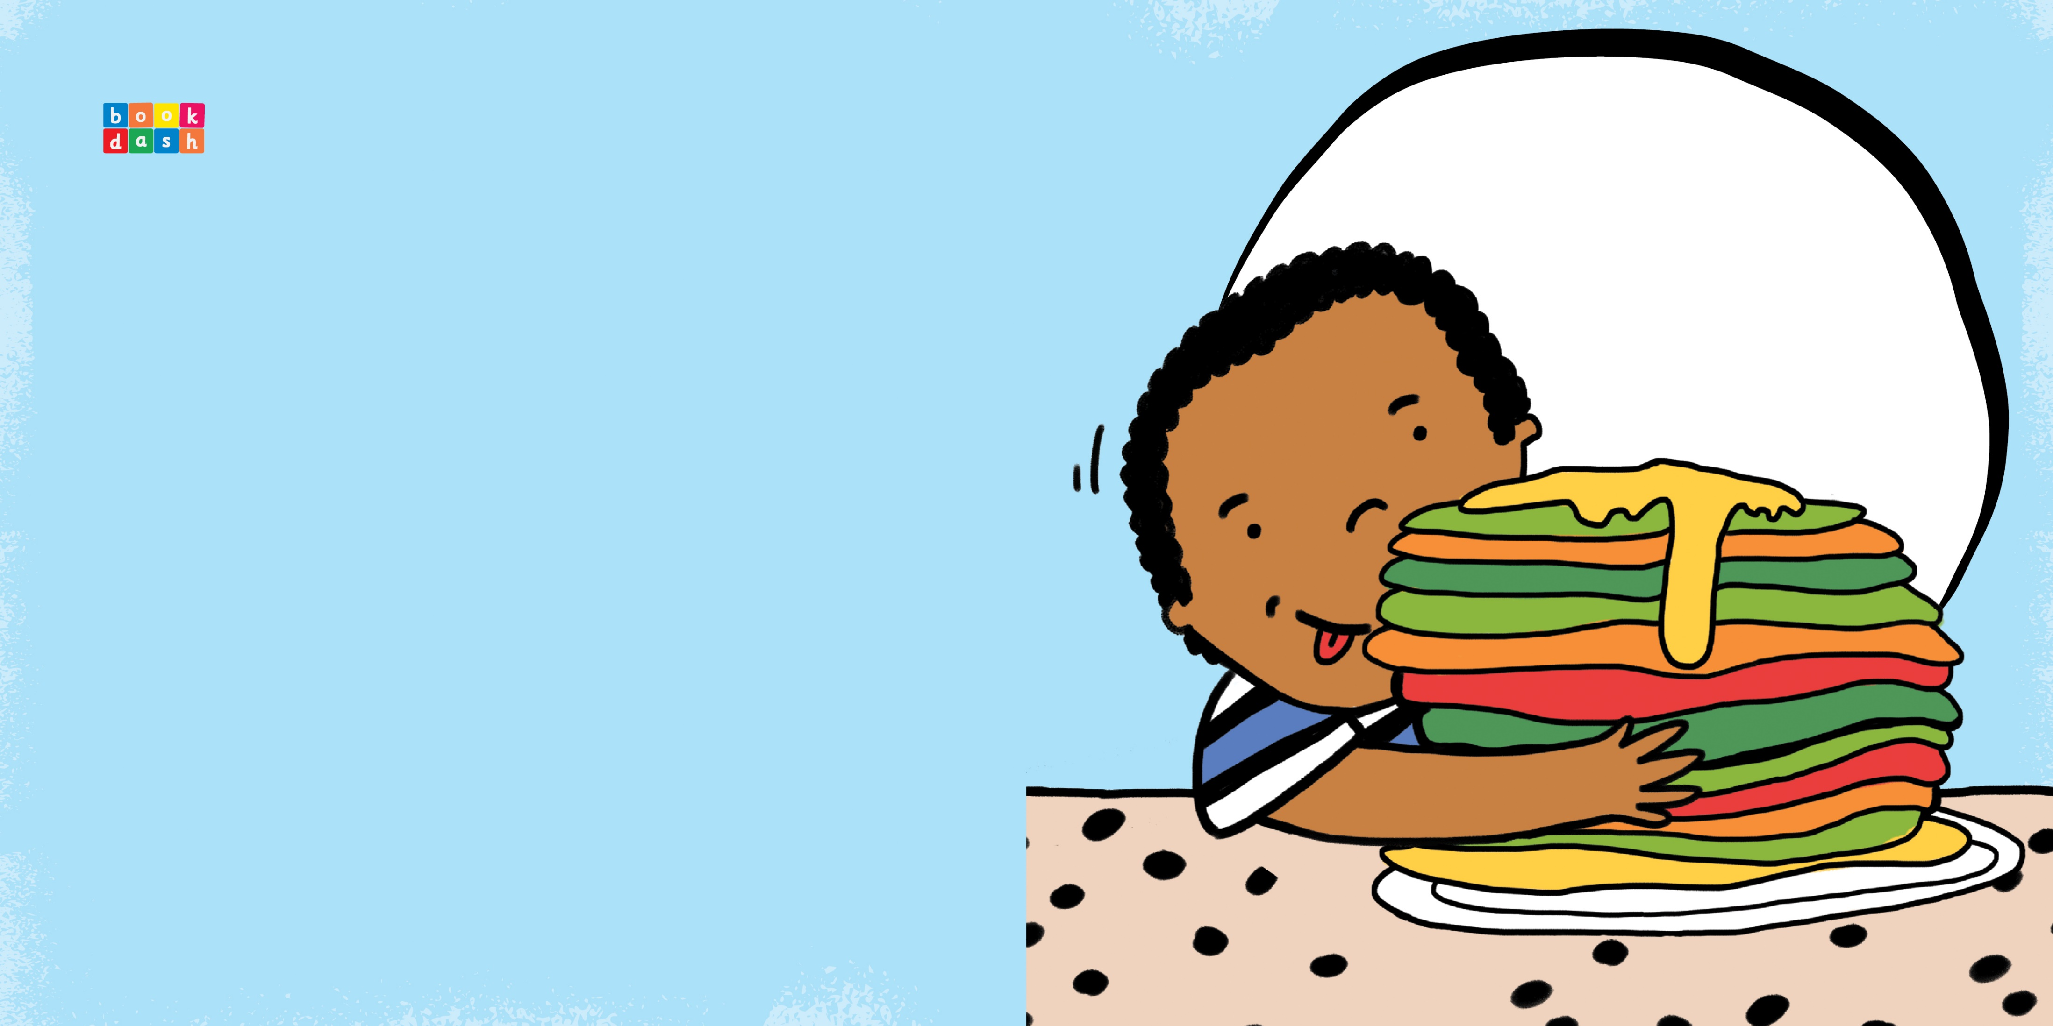
只吃烙饼的男孩
Ulrike Marais
Kristen Dembaremba
Nadene Kriel

Slide 5
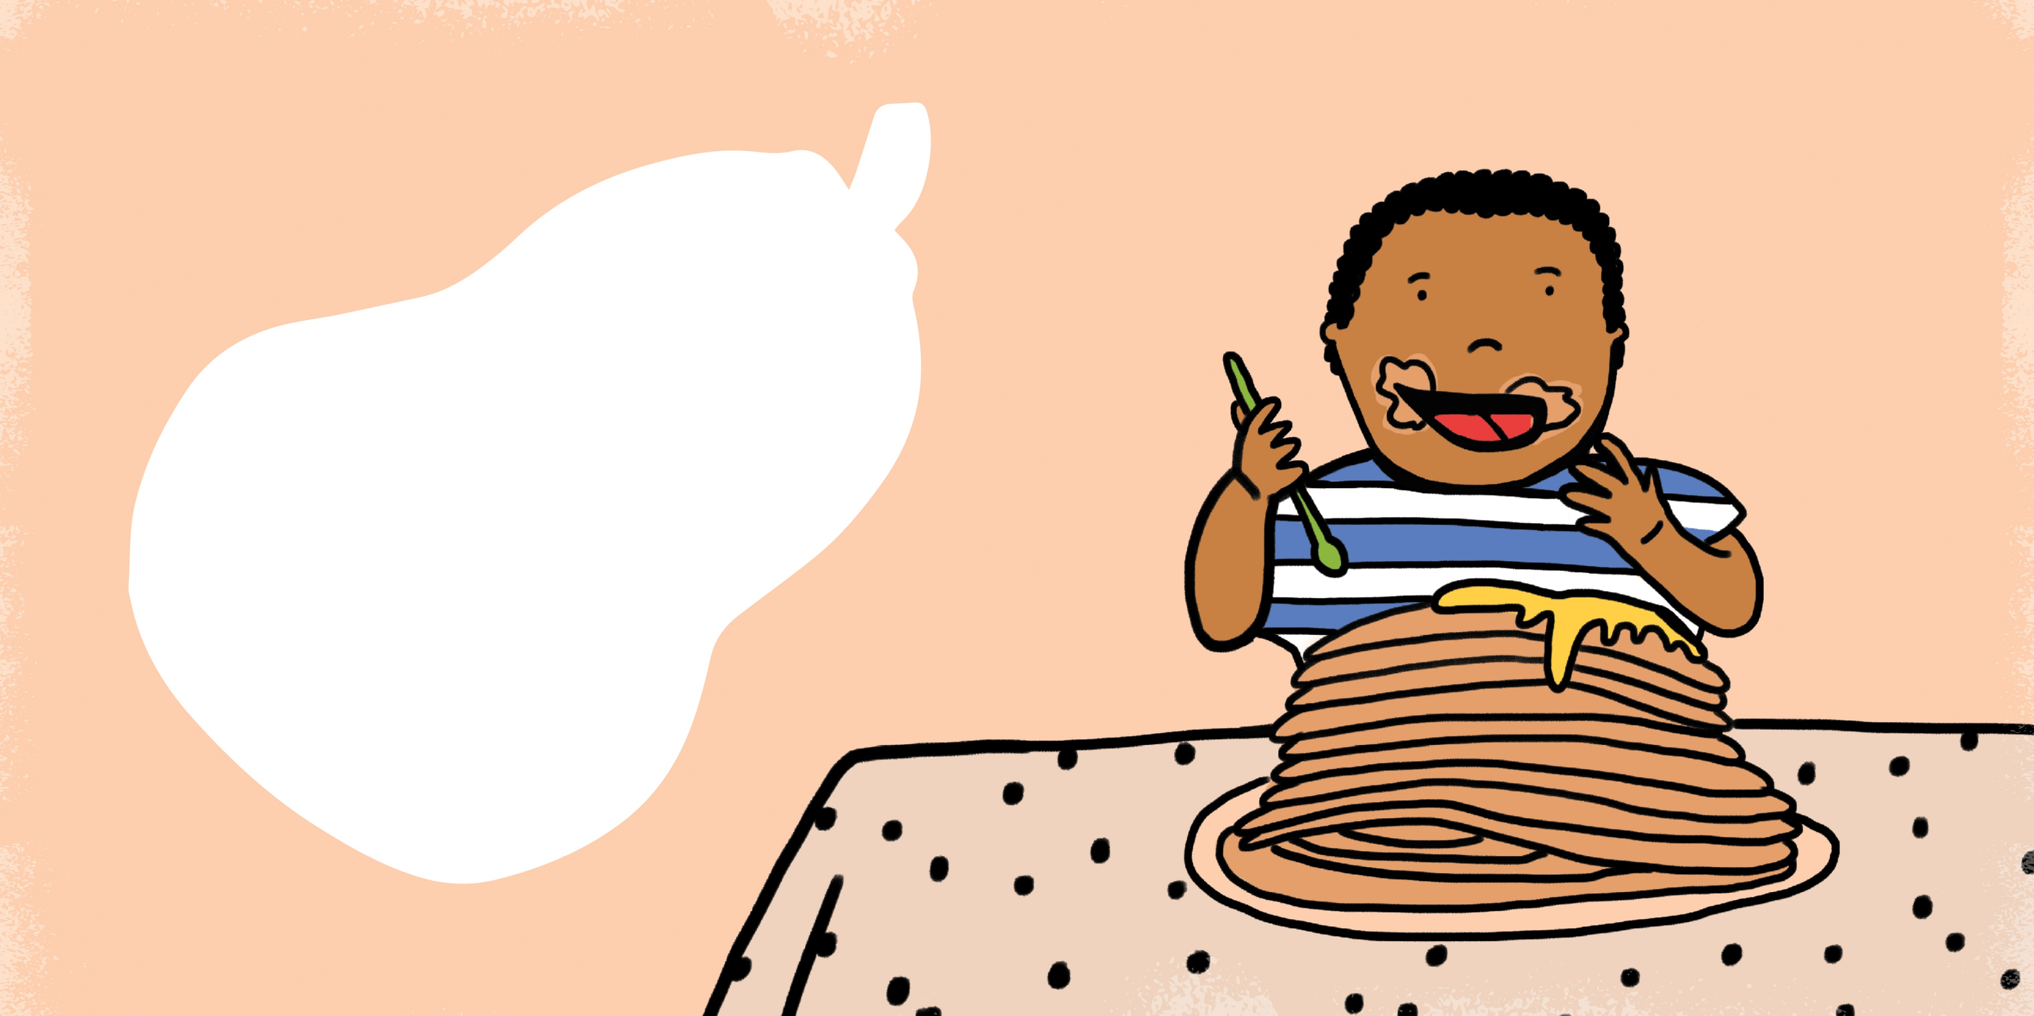
瑞凯最喜欢吃烙饼了。

Slide 6
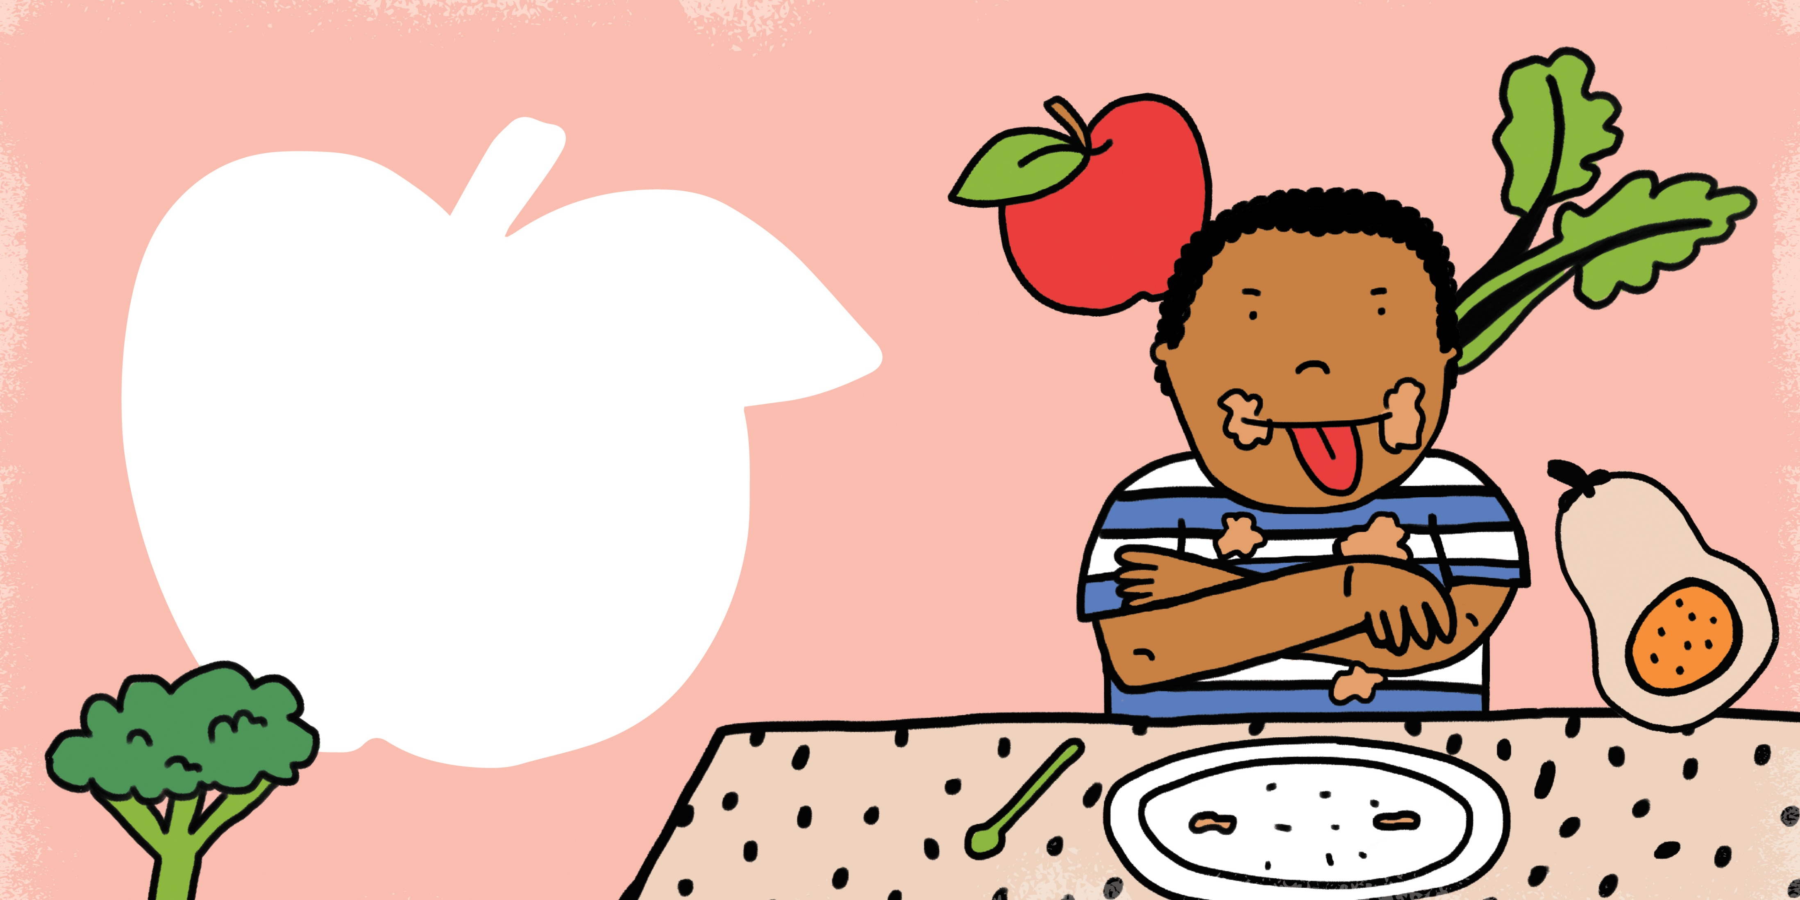
他超爱烙饼，于是拒绝吃其他任何食物！

Slide 7
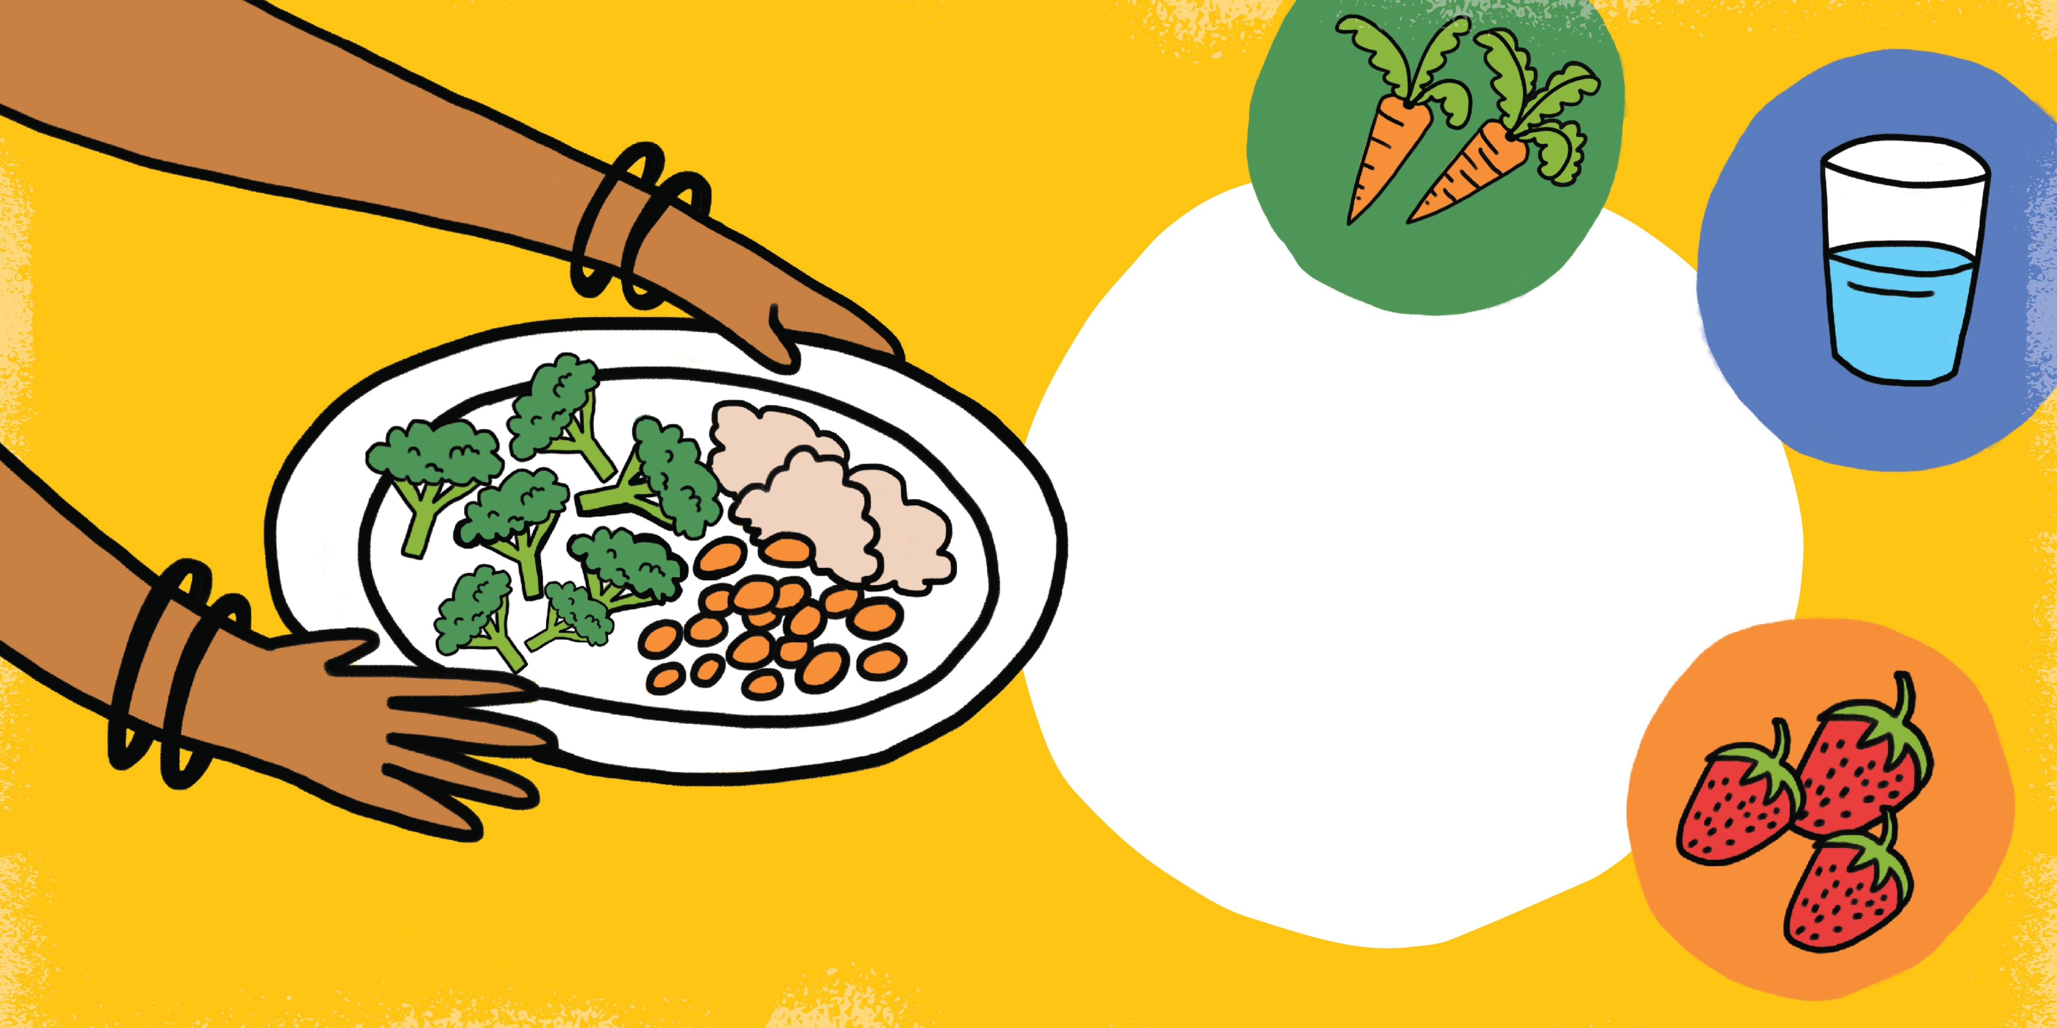
瑞凯妈妈说：“吃点儿有营养的。吃点儿蔬菜和水果！别忘了喝水和果汁。”

Slide 8
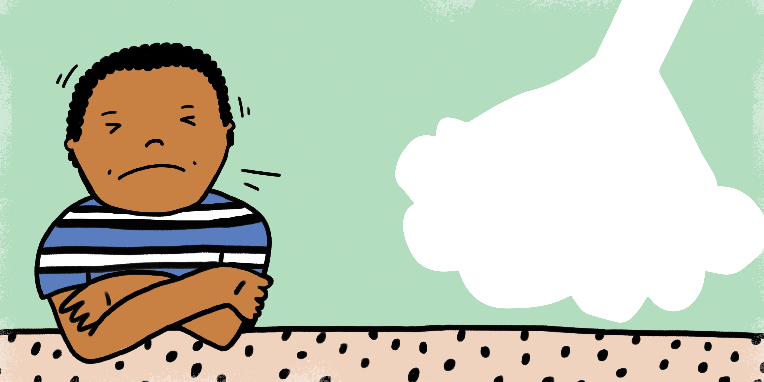
但瑞凯摇了摇头，说：“不！我不吃。我只吃烙饼！”

Slide 9

忽然，妈妈有了个主意。“我想到怎么让瑞凯吃健康的食物了！”她说。

Slide 10
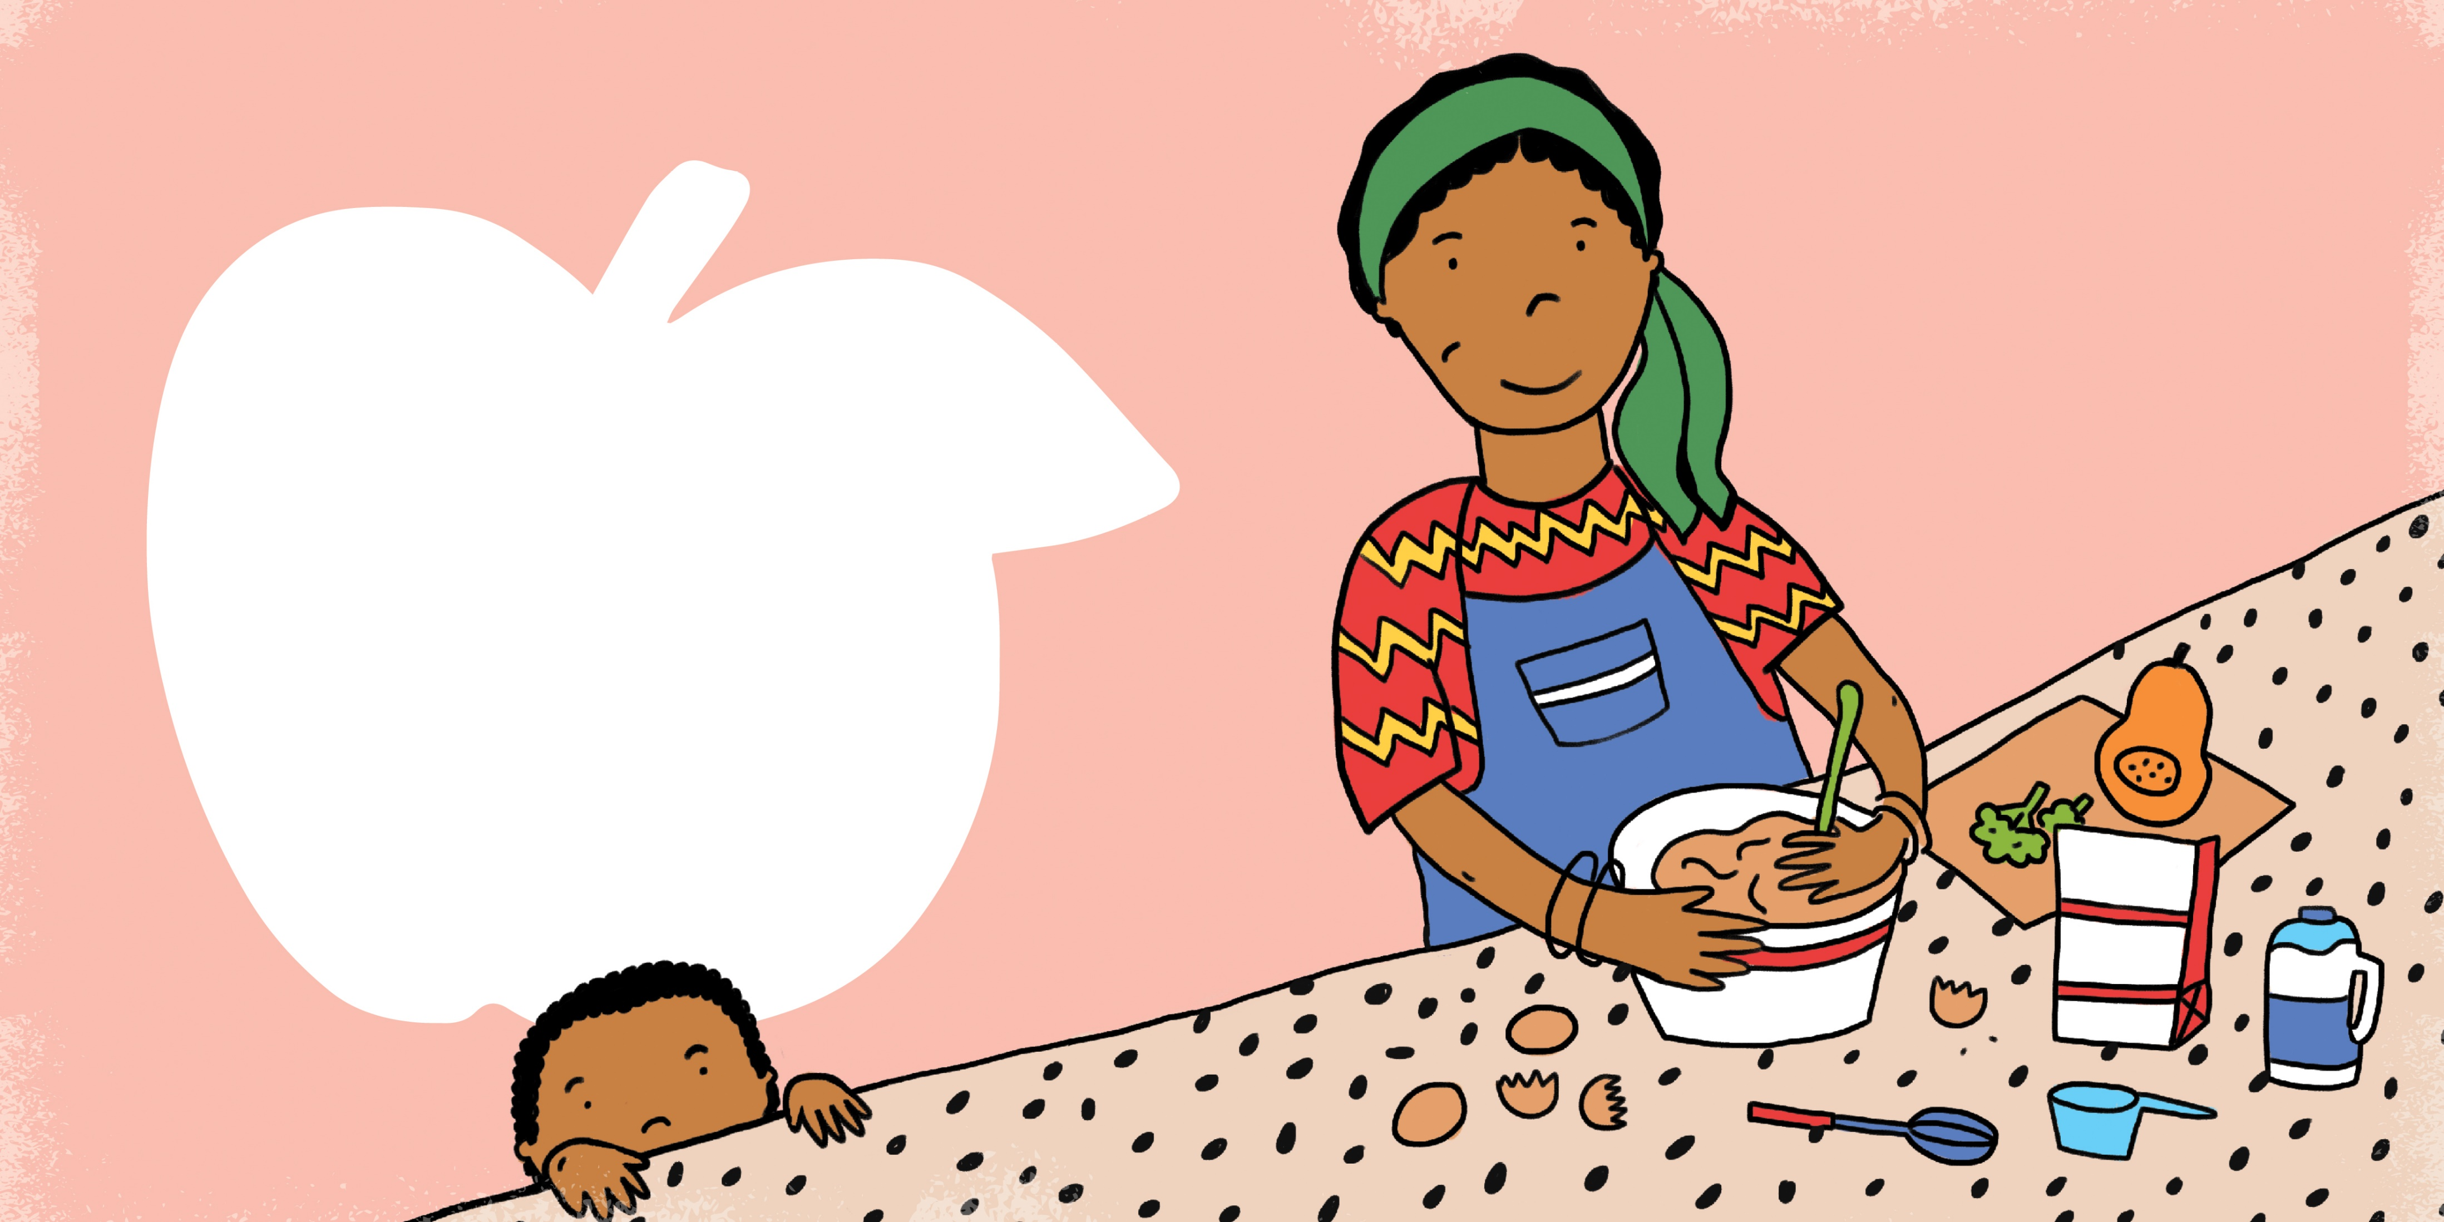
她为特别烙饼准备了意想不到的配料。

Slide 11
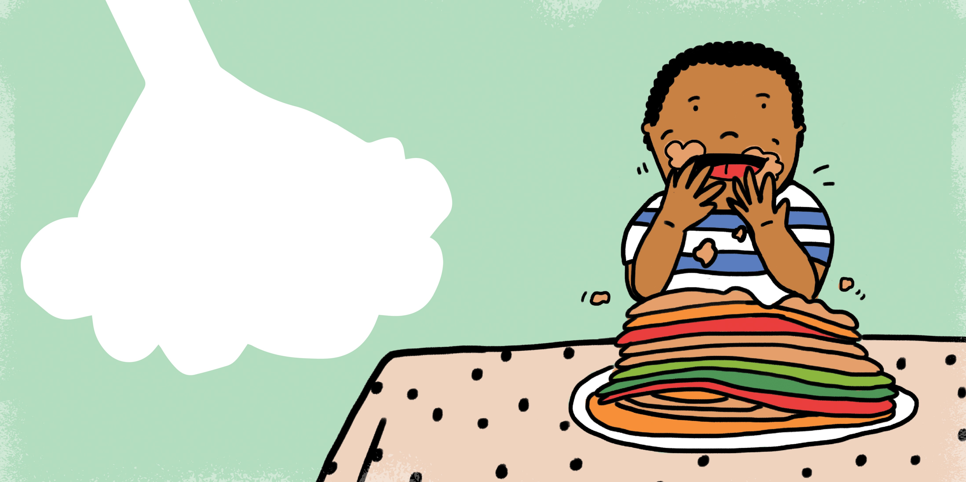
妈妈看着瑞凯大口大口地吃着，十分高兴。

Slide 12
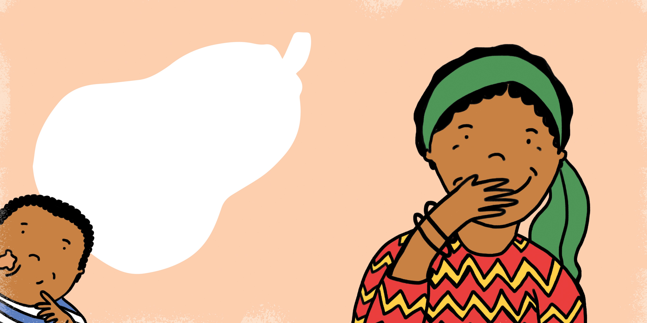
她咯咯地笑着，心想，太棒了。他不知道刚才吃了什么！

Slide 13
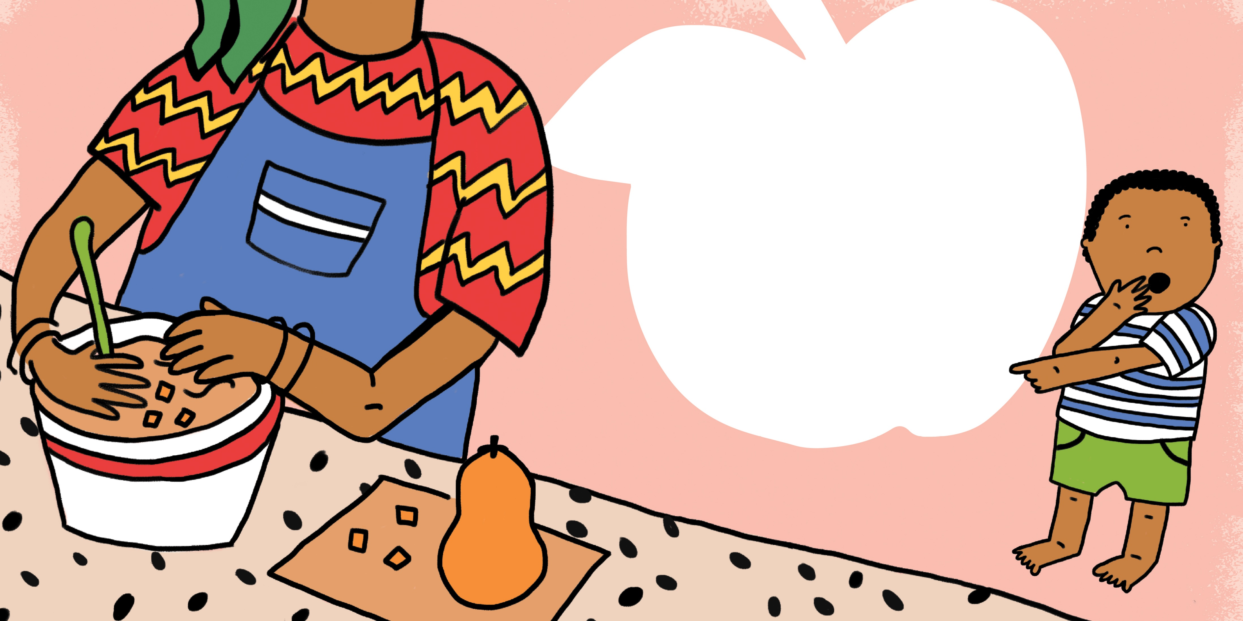
有一天，瑞凯发现妈妈在给他的烙饼里加奶油坚果，他非常吃惊。“你的配料是蔬菜？”他大叫道。

Slide 14
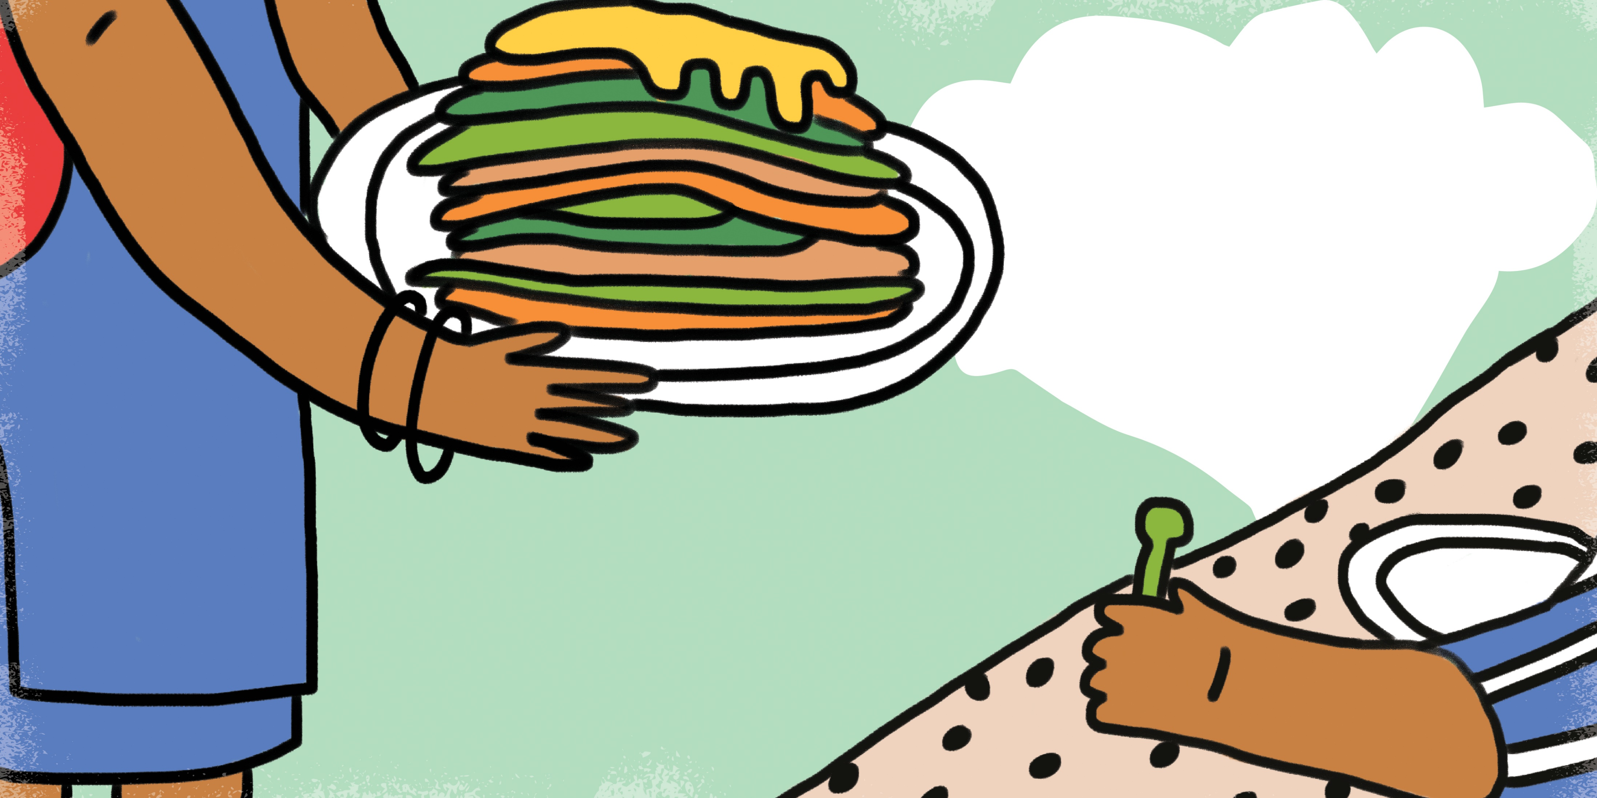
到现在，他还十分喜欢吃烙饼，每天妈妈都会给他准备美味的惊喜。

Slide 15
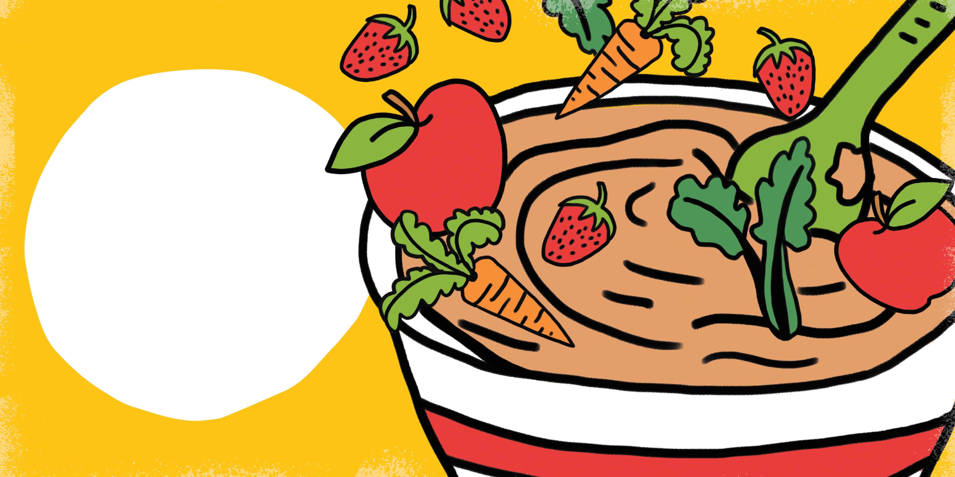
有时她会加菠菜；有时她会加胡萝卜；有时她会加草莓或苹果。

Slide 16
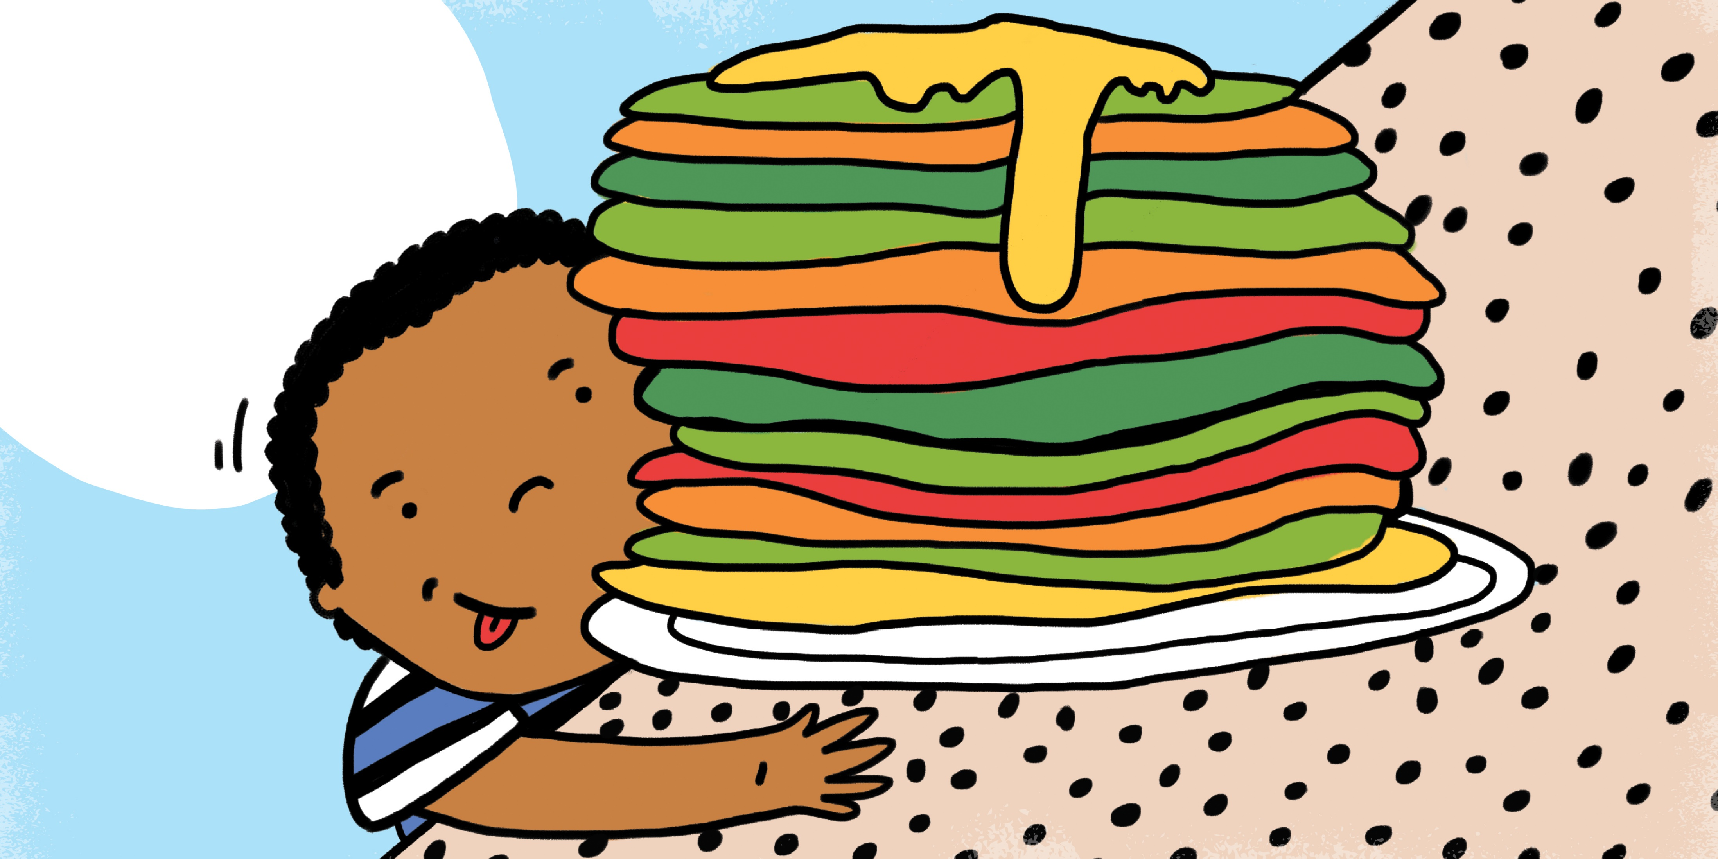
每次都有新惊喜。

Slide 17
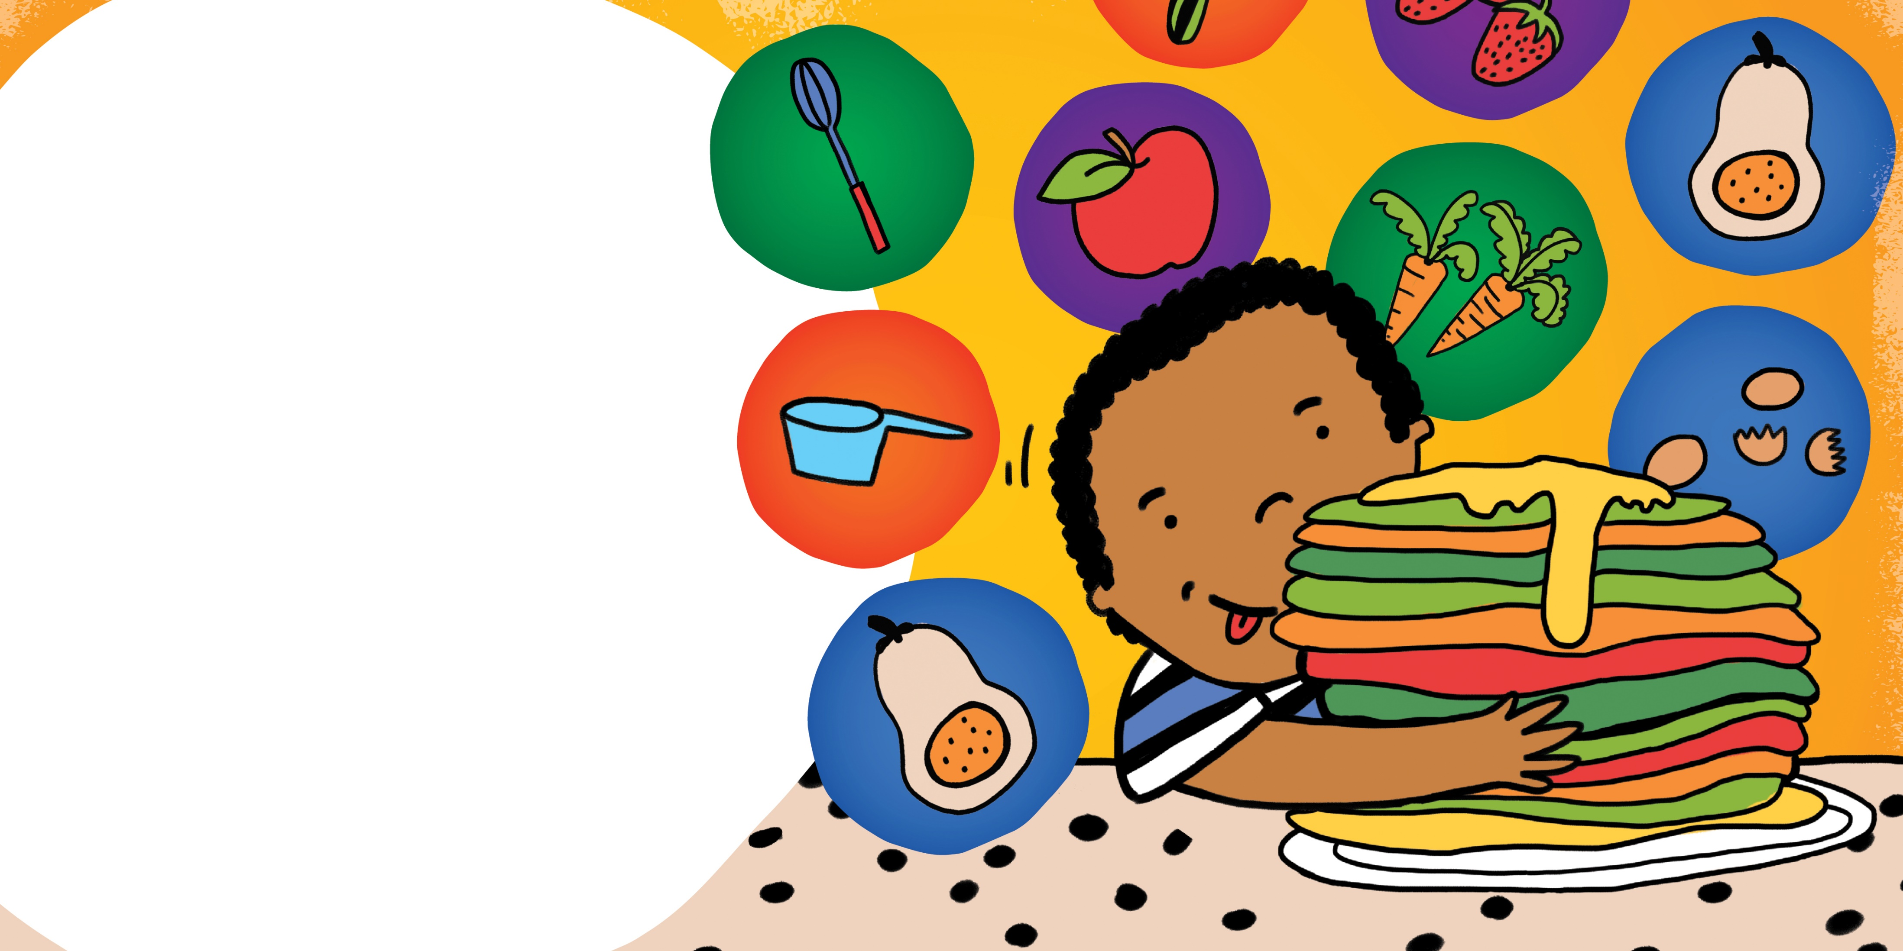
惊喜烙饼菜谱
1杯（250毫升）自发面粉
1个鸡蛋
1杯（250毫升）牛奶
1汤匙（15毫升）糖
2汤匙（30毫升）融化的黄油或人造黄油
一撮盐
1茶匙（5ml）食用油
惊喜：一把煮熟的蔬菜，或脱水蔬菜，或任意水果泥。
方法：
把蛋黄和蛋清分开，将蛋清打发至湿性发泡。将蛋黄与糖、牛奶、盐和黄油混合，然后加入到自发面粉中，充分搅拌。加入煮熟的蔬菜或水果泥，最后加入打法的蛋清。在平底锅中加入适量面糊，用中火煎，使面糊起泡变成金黄色，即可食用。
开始享用吧！

